Slide 1
工作周报 （8.29-9.5） 陈诗韵

Slide 2
任务介绍
给定query，预测该query对应的category：
主要场景： 1. Query中的新词发现，
2. Query误分类自动挖掘

Slide 3
Baseline
通过该query下用户点击的所有item归属的category，得票最多的category作为该query的category。
--模糊查询

Slide 4
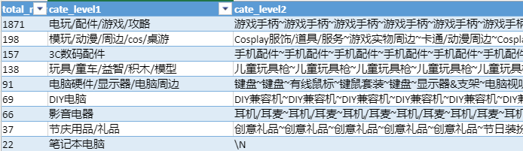
%吃鸡%

Slide 5
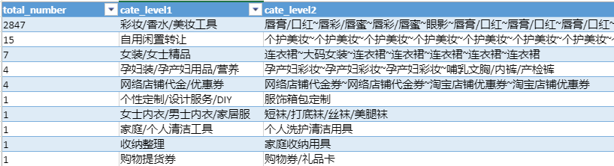
%斩男色%

Slide 6
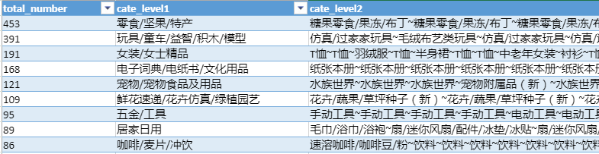
%大白%
大白兔奶糖

Slide 7
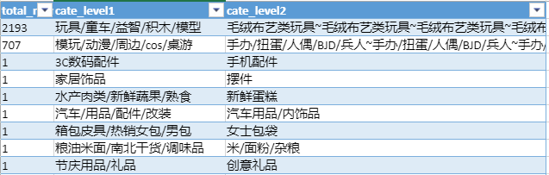
大白(精准查询)

Slide 8
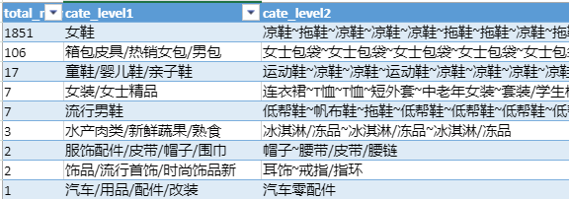
%大东%

Slide 9
Embedding Representation
KNN: k-nearest neighbors
LSTM && BiLSTM

Slide 10
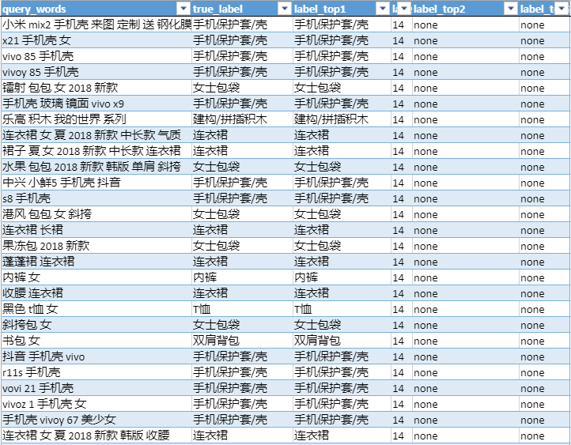
真实类目 = 预测类目1 (10000 training数据)

Slide 11
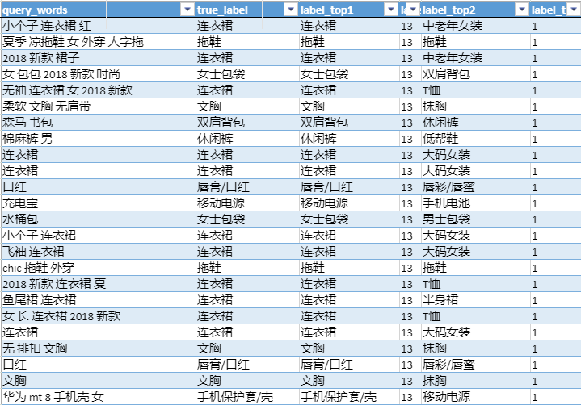
真实类目 = 预测类目1 (10000 training数据)

Slide 12
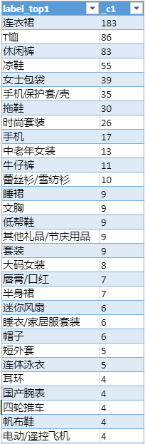
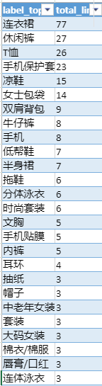
真实类目 = 预测类目1 各类别准确率
2000 training数据
10000 training数据
2000 testing数据
1000 testing数据

Slide 13
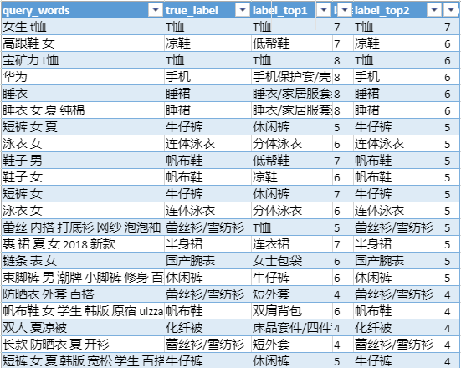
真实类目 = 预测类目2
(10000 training数据)

Slide 14
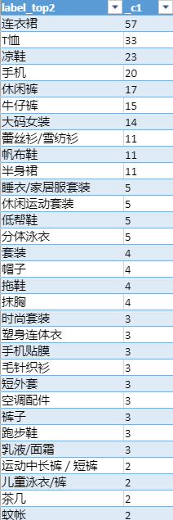
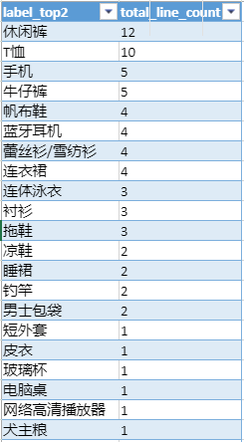
真实类目 = 预测类目2
2000 training数据
10000 training数据
2000 testing数据
1000 testing数据

Slide 15
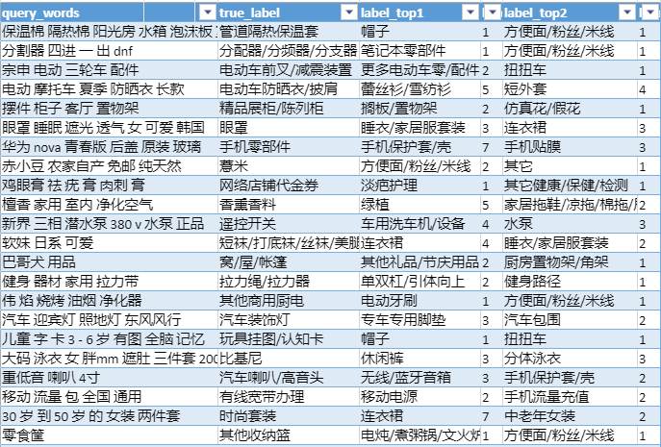
真实类目 预测错误
(2000 training数据)

Slide 16
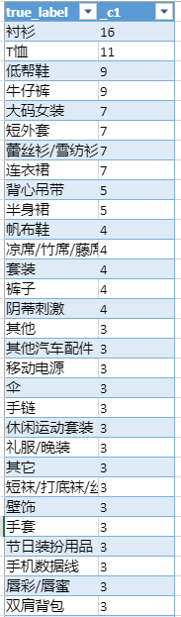
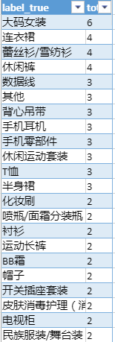
真实类目 预测错误
2000 training数据
10000 training数据
2000 testing数据
1000 testing数据

Slide 17
真实类目 = 预测类目1 2 none

Slide 18
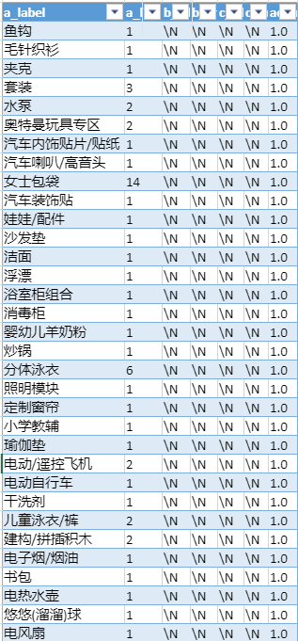
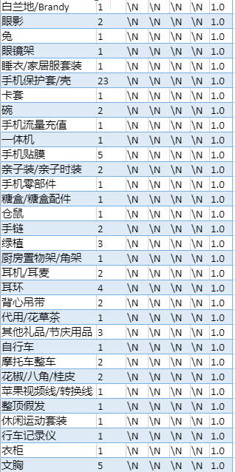
各类目预测准确率

Slide 19
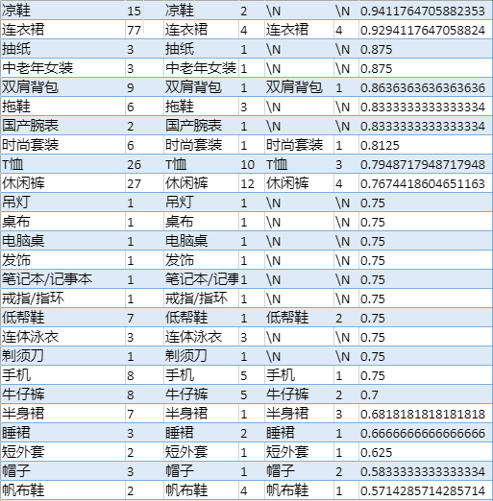
各类目预测准确率

Slide 20
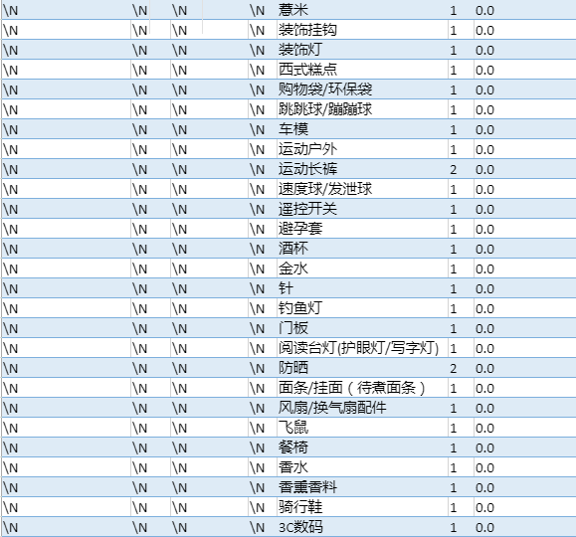
各类目预测准确率

Slide 21
实验结果
Model | Train Data Set | Test Data Set | Accuracy
KNN | 2000 | 2000 | 0.54
 | 10000 | 170 | 0.711
 |  | 279 | 0.654
 |  | 742 | 0.6186
LSTM | 10000 | 100 | 0.3051
BiLSTM | 10000 | 100 | 0.3297

Slide 22
The End

